Slide 1
Lot de 1ère intervention contre les pollutions terrestres
ADMJSP / Pôle Pédagogie – 2020 – Version 1

Slide 2
Sommaire
Objectifs
Objectifs
Caractéristiques
Centres d’intervention dotés
Envoi des secours
Mise en œuvre
A la fin de cette partie, vous connaîtrez la composition et les principes de la mise en œuvre du lot de 1ère intervention contre les pollutions terrestres.
2

Slide 3
Objectifs
Chaque lot est conçu pour permettre :
La conduite des 1ère actions de proximité de lutte contre une pollution
terrestre d'ampleur, dans l'attente des renforts spécialisés (CMIC, CEPOL),
Le traitement de tout événement de pollution à portée limitée (jusqu'à 200 litres).
Ce lot peut être mis en œuvre par des SP généralistes non spécialisés dans la lutte contre les pollutions (formations RCH).

Slide 4
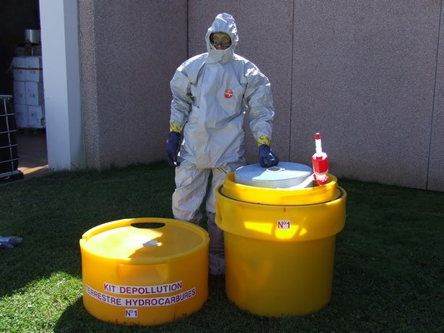
Caractéristiques / composition
Notes:
4

Slide 5
Caractéristiques / composition
Protection individuelle pour un binôme :
Notes:
5

Slide 6
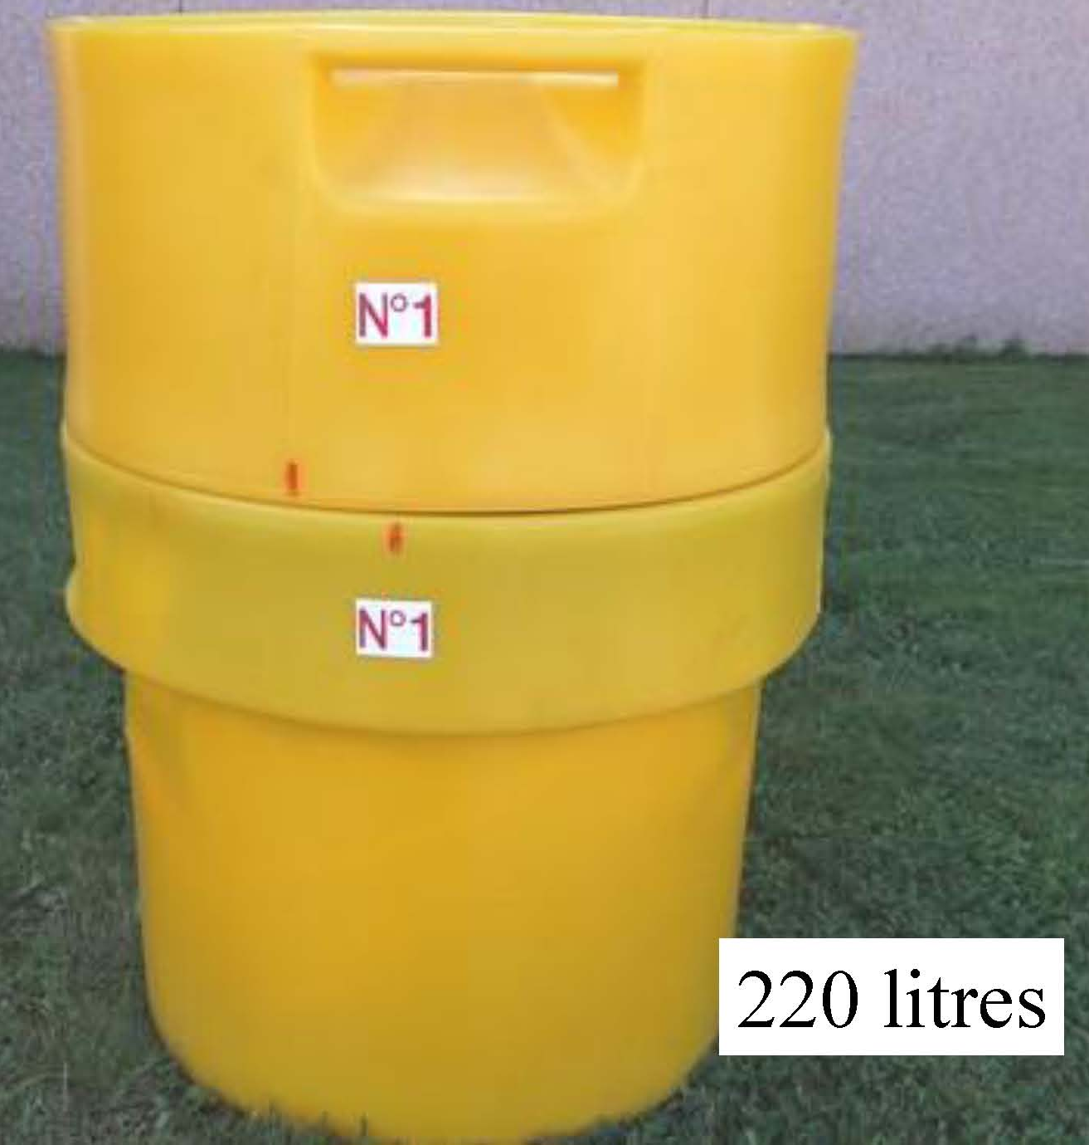
Caractéristiques / composition
Un sur-fût plastique permettant le stockage et le transport de la totalité des éléments du lot :
Notes:
6

Slide 7
Caractéristiques / composition
Deux dispositifs d'obturation de plaques d'égouts :
Notes:
7

Slide 8
Caractéristiques / composition
Divers absorbants totalisant une capacité de 200 litres de polluant :
- Sac de 10 kg de granulés minéraux .
Quantité : 1
Pourvoir absorbant : 15 litres par sac
Notes:
8

Slide 9
Caractéristiques / composition
Divers absorbants totalisant une capacité de 200 litres de polluant :
- Boudin microfibre de 8 cm x 3 m
Quantité : 3
Pourvoir absorbant :12,5 litres / boudin
Notes:
9

Slide 10
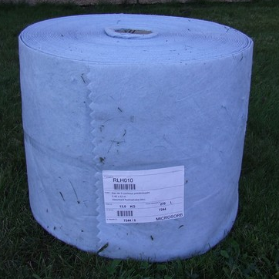
Caractéristiques / composition
Divers absorbants totalisant une capacité de 200 litres de polluant :
- Rouleau de feuilles microfibres prédécoupées.
Quantité : 1
Largeur : 40 cm
Longueur total du rouleau 53 m
Pourvoir absorbant : 135 litres par rouleau
Notes:
10

Slide 11
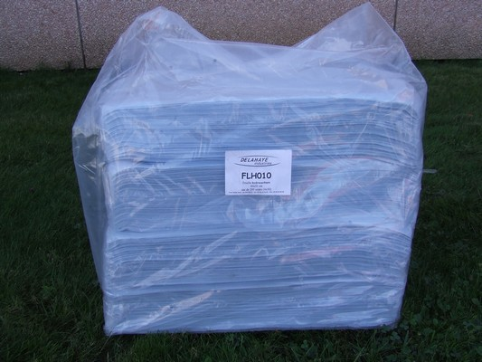
Caractéristiques / composition
Divers absorbants totalisant une capacité de 200 litres de polluant :
- Paquet de 50 feuilles microfibres prédécoupées.
Quantité : 1
Pourvoir absorbant : 1,2 litres par feuille
Notes:
11

Slide 12
Caractéristiques / composition
Une pompe de transvasement manuelle :
Notes:
12

Slide 13
CT dotés
Centres à départ immédiat (CADIM) :
Lyon-Corneille
Lyon-Rochat
Lyon-Gerland
Lyon-Duchère
Saint Priest
Villeurbanne-Cusset
Villeurbanne la Doua
Meyzieu-Décines
Tassin
Pierre Bénite
Feyzin
Notes:
13

Slide 14
CT dotés
Groupement Nord
Amplepuis
Beaujeu
Belleville
Chazay d'Azergues
Lamure sur Azergues
Monsols
Tarare
Thizy
Val d'Oingt
Villefranche / Saône
Notes:
14

Slide 15
CT dotés
Groupement Sud Ouest :
Condrieu
Eveux
Givors
Mornant
Saint Laurent de Chamousset
Saint Martin en Haut
Vaugneray
Notes:
15

Slide 16
Envoi des secours
Ce lot à pour vocation de compléter l'équipement des VID ou engins équivalents armés de lots pré conditionnés embarqués en fonction des besoins opérationnels.
Ce lot (sigle RPOL) est associé au VID, VIDP, VTU, VFI.
Il est inclus dans la vague 1 du code nature "pollution terrestre".
Cette vague est composée :
VLR
FPT RPOL + VID ou VTU ou VFI
Notes:
16

Slide 17
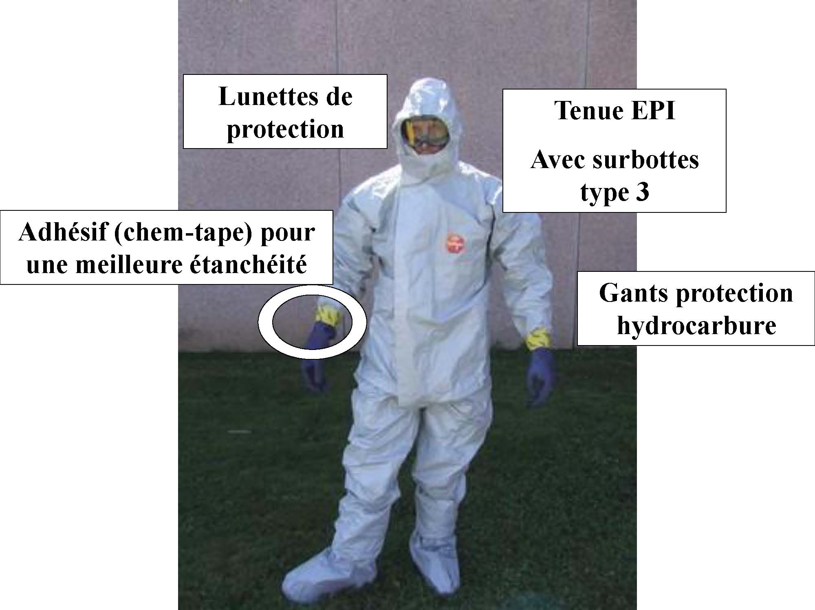
Mise en œuvre
A. Protection individuelle pour le binôme :
La procédure pour revêtir cet EPI est identique à celle décrite dans le risque chimique pages 23 à 27.
Notes:
17

Slide 18
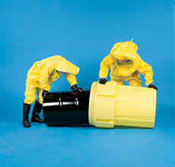
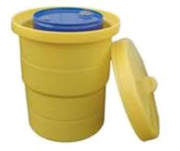
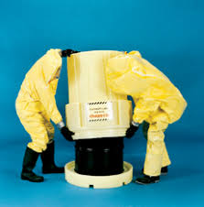
Mise en œuvre
B. Sur-fût plastique :
Permet d'isoler un fût de 200 litres directement à l'intérieur ou d'accueillir le produit en vrac.
Notes:
18

Slide 19
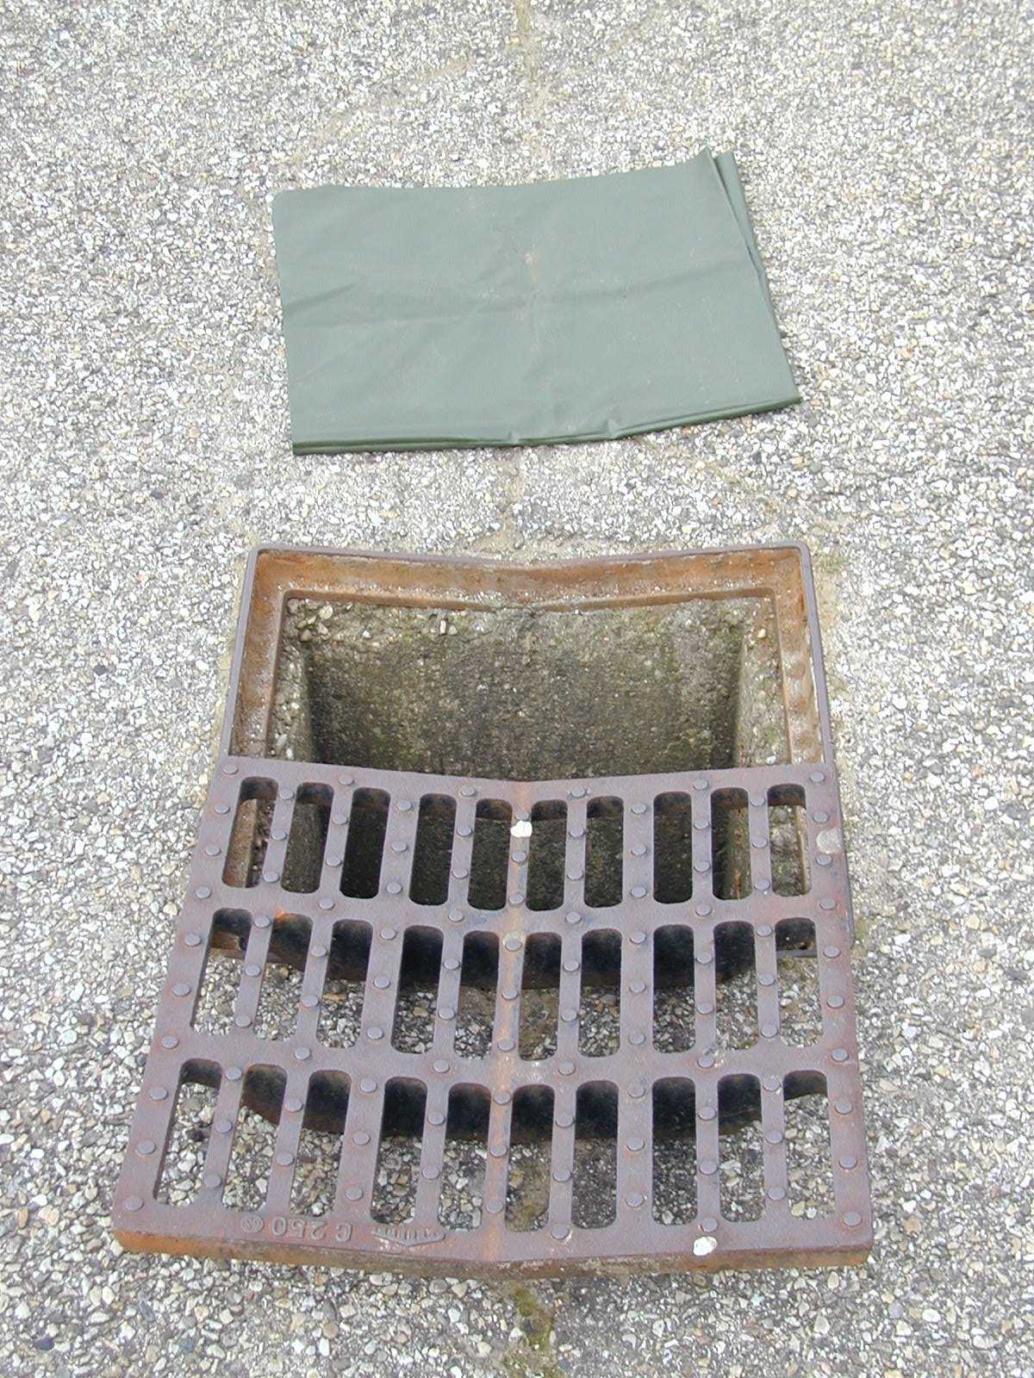
Mise en œuvre
C. Dispositifs d'obturation de plaques d'égouts :
Ces carrés de PVC permettent de neutraliser une plaque d'égout. Cela se fait en 2 étapes :
1ère étape :
Enlever la grille et positionner le carré sur l'orifice d'évacuation.
Notes:
19

Slide 20
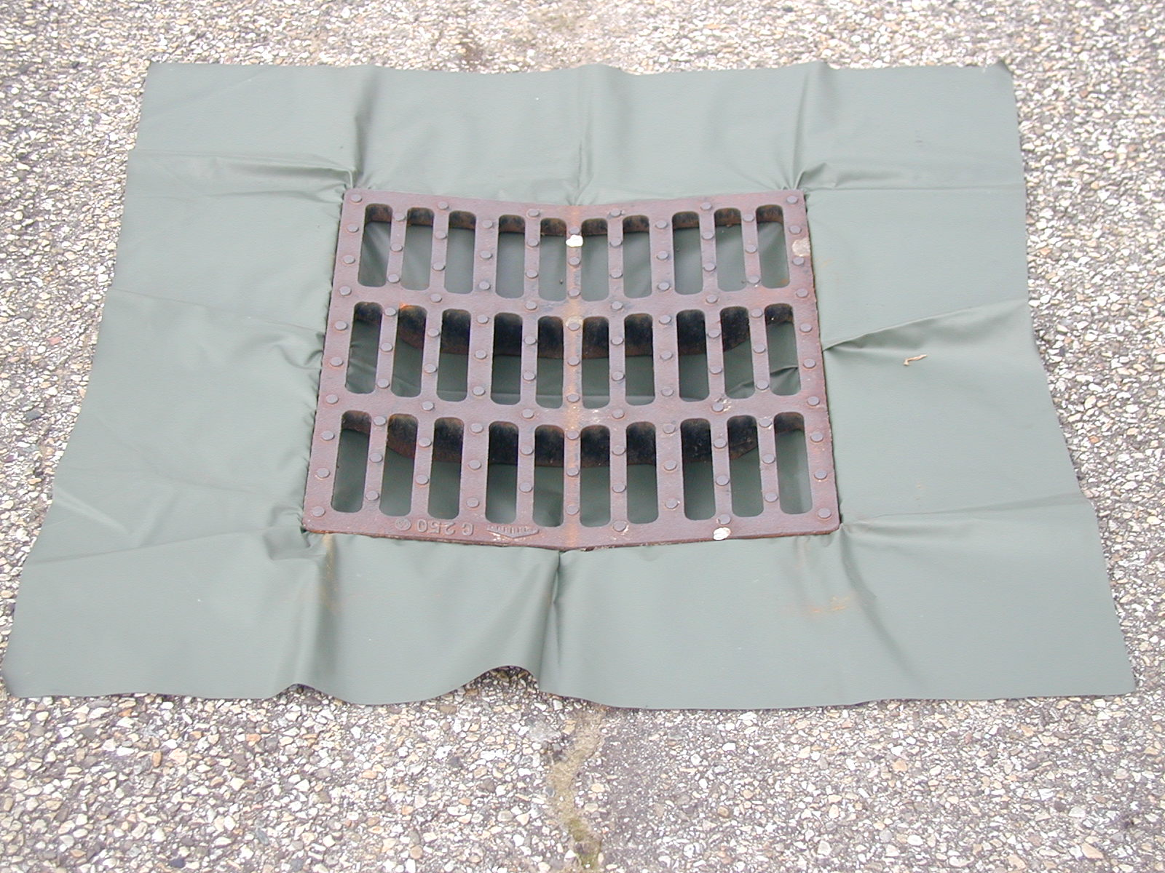
Mise en œuvre
C. Dispositifs d'obturation de plaques d'égouts :
2ème étape :
Remettre la grille en place
Notes:
20

Slide 21
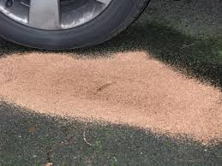
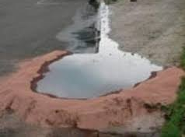
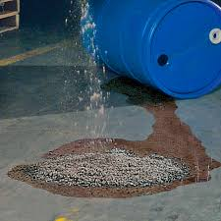
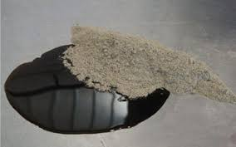
Mise en œuvre
D. Divers absorbants :
Exemples d'utilisation des différents absorbants du lot DEPOL :
Granulés :
Notes:
21

Slide 22
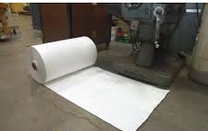
Mise en œuvre
D. Divers absorbants :
Exemples d'utilisation des différents absorbants du lot DEPOL :
Rouleau de feuilles :
Notes:
22

Slide 23
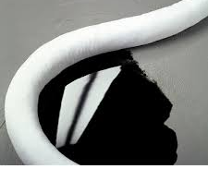
Mise en œuvre
D. Divers absorbants :
Exemples d'utilisation des différents absorbants du lot DEPOL :
Boudins :
Notes:
23

Slide 24
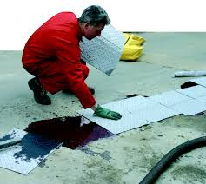
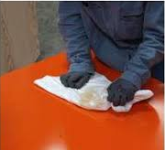
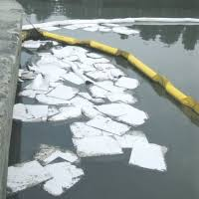
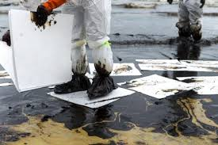
Mise en œuvre
D. Divers absorbants :
Exemples d'utilisation des différents absorbants du lot DEPOL :
Feuilles :
Notes:
24

Slide 25
Mise en œuvre
D. Divers absorbants :
Exemples d'utilisation des différents absorbants du lot DEPOL :
Boudins et feuilles associées :
Notes:
25

Slide 26
Mise en œuvre
E. Pompe de transvasement manuelle :
AMORCAGE :
Dévisser légèrement pour évacuer l’air dans la canne plongeuse et pomper.
Puis refermer quand l’hydrocarbure refoule par la pompe.
Notes:
26

Slide 27
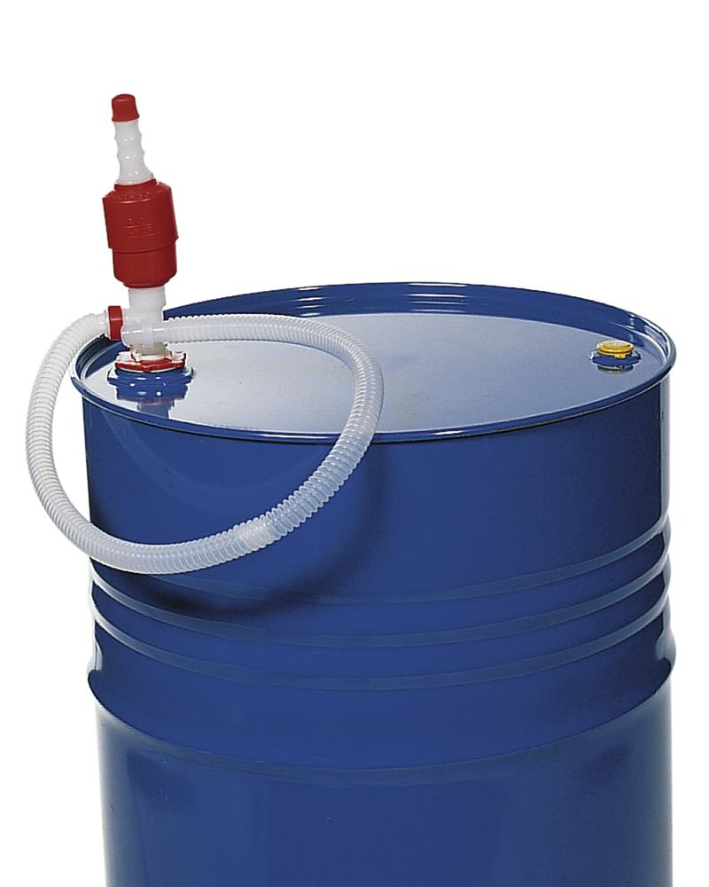
Mise en œuvre
E. Pompe de transvasement manuelle :
Notes:
27

Slide 28
Conclusion
Année : 2020
Contact : pour toute remarque concernant ce document, merci d’envoyer un mail sur l’adresse suivante :
gfor_jsp@sdmis.fr
Objectifs
Caractéristiques
Centres d’intervention dotés
Envoi des secours
Mise en œuvre
28

